Slide 2
Kehittäjäsosionomit
Jalkautuvan sosiaaliohjauksen pilotti terveysasemilla
SOAMK/Sosiaalialan amk-verkoston työvaliokunnan ja koulutusjohdon yhteinen kokous 26.09.2023

Slide 3
Kokeilun tausta
Tulevaisuuden sotekeskus –hanke 2020-2023, tavoitteena mm.
Tuetaan sosiaalityön ja sosiaaliohjauksen integroitumista osaksi terveysasemien moniammatillista tiimityötä
Vahvistetaan terveydenhuollon ammattilaisten osaamista keskeisistä sosiaalihuollon asioista
Ensimmäinen pilotti 2021: Työikäisten sosiaalipalvelujen sosiaaliohjaajan puhelinkonsultaatiomahdollisuus
Mahdollisuus puhelinkonsultaatioon ei riitä, tarvitaan läsnäoloa, jotta palvelut löytävät toisensa
Palvelun tarjoaminen yhdelle ikäsegmentille haaste, kun terveysaseman arjessa asiakkaat vauvasta vaariin
Toinen pilotti 6/2022 alkaen: Jalkautuvan sosiaaliohjauksen kokeilu kuudella terveysasemalla

Slide 4
Lähtötilanne?
Tunnistanko sosiaalihuollon tarpeen potilaalla?
Tavoitanko terveydenhuollon edustajan tarvittaessa helposti?
Tavoitanko sosiaalihuollon edustajan tarvittaessa helposti?
Osaanko ohjata sosiaalipalvelujen hakemisessa?
Saanko asiakasta koskevat tiedot terveydenhuollosta sujuvasti?
Kuka kertoisi potilaalle Kelan etuuksista?
Potilaan kyky huolehtia lapsestaan sairauden takia on heikentynyt, mistä saisin perheelle tukea?
Miten järjestän terveydenhuollon edustajan osallistumisen PTA:n laatimiseen
Mitenköhän tämä vanhus pärjää kotioloissa?

Slide 5
Jalkautuminen 1/2
Ei ”vääriä kysymyksiä” tai ”vääriä konsultaatioita”.
Aina voi kysyä, selvitellään, mitä ei tiedetä!
Tavoitteena on, että terveydenhuollon ammattilaisten aikaa ei menisi sellaisten asioiden selvittelyyn, mitkä kuuluvat sosiaalihuollon perustehtävään. = edistää ja ylläpitää yksilön, perheen ja yhteisön toimintakykyä, sosiaalista hyvinvointia, turvallisuutta ja osallisuutta (pääomaa) sekä turvata yhdenvertaiset ja laadukkaat sosiaalipalvelut huomioiden muut hyvinvointiin vaikuttavat toimenpiteet, unohtamatta hyödyntää terveydenhuollon sekä muiden toimijoiden professiota.
Sosiaalipalvelujen kenttä on moninainen ja muuttuva. Ei ole järkevää olettaa, että jokaisella terveydenhuollon ammattilaisella olisi aina ajantasainen tieto kaikista sosiaalihuollon asioista.

Slide 6
Jalkautuminen 2/2
Ohjautuminen Mediatrin työviestillä, puhelimitse, Teams-viestillä, tiimihuoneessa.
Tärkeimmät työmuodot lyhyet ohjaukset, kotikäynnit, työparityö, verkostotyö
Ei pitkiä asiakkuuksia, max 1-3 käyntiä

Slide 7
Havaintoja: onko jalkautuvalle sosiaaliohjaukselle tarvetta
Vastaanotto terveysasemien henkilökunnalta oli lämmin
Asiakasvirta käynnistyi heti
Ohjaukset ja konsultaatiot olivat aiheellisia
Myös asiakkaat ottivat palvelun hyvin vastaan
Suurin osa asioista oli mahdollista ratkaista saman tien tai max 1-3 käynnillä, ei juurikaan tarvetta ohjata muihin palveluihin
Oivallukset puolin ja toisin toisen ammattilaisen tehtävänkuvasta
Asemien väliset erot olivat suuria erityisesti keskisen alueen ja reuna-alueiden asemien välillä (mitä pienempi paikkakunta, sitä suurempi tarve)
Läsnäolon merkitys asemalla/tiimihuoneessa etenkin aluksi suuri!
Mahdollisuus tehdä kotikäyntejä oli tärkeä

Slide 8
Havaintoja: millaisia asioita pilotissa nousi esiin
Taloudelliset pulmat ja sairauden hoito suhteessa talouden- ja elämänhallinnan haasteisiin
Lausuntoasiat
Epäselvän terveydellisen tilanteen ja/tai diagnoosin puuttumisen vaikutus muiden palveluiden/etuuksien saamiseen
Etuuksien hakemisen ja digitaalisen asioinnin vaikeudet tulppana asioiden etenemiselle
Hajanaisessa palvelujärjestelmässä navigoimisen vaikeus
Kotona pärjääminen
Yksinäisyys niin ikäihmisten kuin nuortenkin osalta
Ikäihmisten asiat ylipäätään
Ihmisillä oli tarve tulla kuulluksi

Slide 9
Muita konkreettisia kokeiluja
Hyvinvointipiste Kiteellä: digituki +sosionomi + järjestöt
Miepä-työparimalli Rantakylässä (esim. epäselvä unettomuus)
Yhteistyö lausuntoasioissa (esim. C-lausunto toimintakykyosio)
Työohje ”MYK-kyytien” lausuntoasioista
Minikoulutukset sosiaalihuollon kysymyksistä terveydenhuollon henkilökunnalle

Slide 10
Tilasto poimintoja
Vuoden aikana kehittäjäsosionomit toteuttivat yli 500 asiakastapaamista, joista suurin osa toteutettiin kotikäynteinä. Kotikäyntien ja tapaamisten lisäksi asioita on hoidettu puhelimitse ja sähköisissä kanavissa.
Tilastomerkinnöissä on yli 700 merkintää ammattilaisten välisestä yhteistyöstä esimerkiksi konsultaatioista puolin ja toisin.
Terveydenhuollon henkilöstö korostui yhteistyöverkostona, mutta yhteistyötä tehtiin kattavasti myös sosiaalipalveluiden ja muiden asiakkaan tilanteeseen liittyvien tahojen kanssa.

Slide 12
Terveydenhuollon ammattilaisten kokemuksia
Niina Kokkosen amk opinnäytetyö
Alustavia tuloksia
Yhteistyössä hyödynnetään toisten ammattitaitoa ja osaamista ja samalla opitaan itse.
Terveydenhuollon ammattilaisten ymmärrys sosiaalipalveluista on lisääntynyt ja auttanut tunnistamaan sosiaalihuollon tarpeessa olevat asiakkaat.
Moniammatillinen yhteistyö on vähentänyt terveydenhuollon palveluiden tarvetta.
Kotikäynnit ovat lisänneet ymmärrystä asiakkaan/potilaan kotioloista.
PTH mediatrin hyödyntäminen sujuvoittanut yhteistyötä.
Moniammatillinen yhteistyö on antanut terveydenhuollon ammattilaisille enemmän aikaa tehdä omaa työtään .

Slide 13
Tulevaisuus
Pilotti päättynyt elokuussa 2023
Kehittäjäsosionomit työskentelevät vuoden loppuun digisotekeskuksen kehittämisen parissa
Päätökset mahdollisesta jatkosta
Hyte lautakunta esittänyt 5 HTV terveysaseman sosiaaliohjaukseen

Slide 14
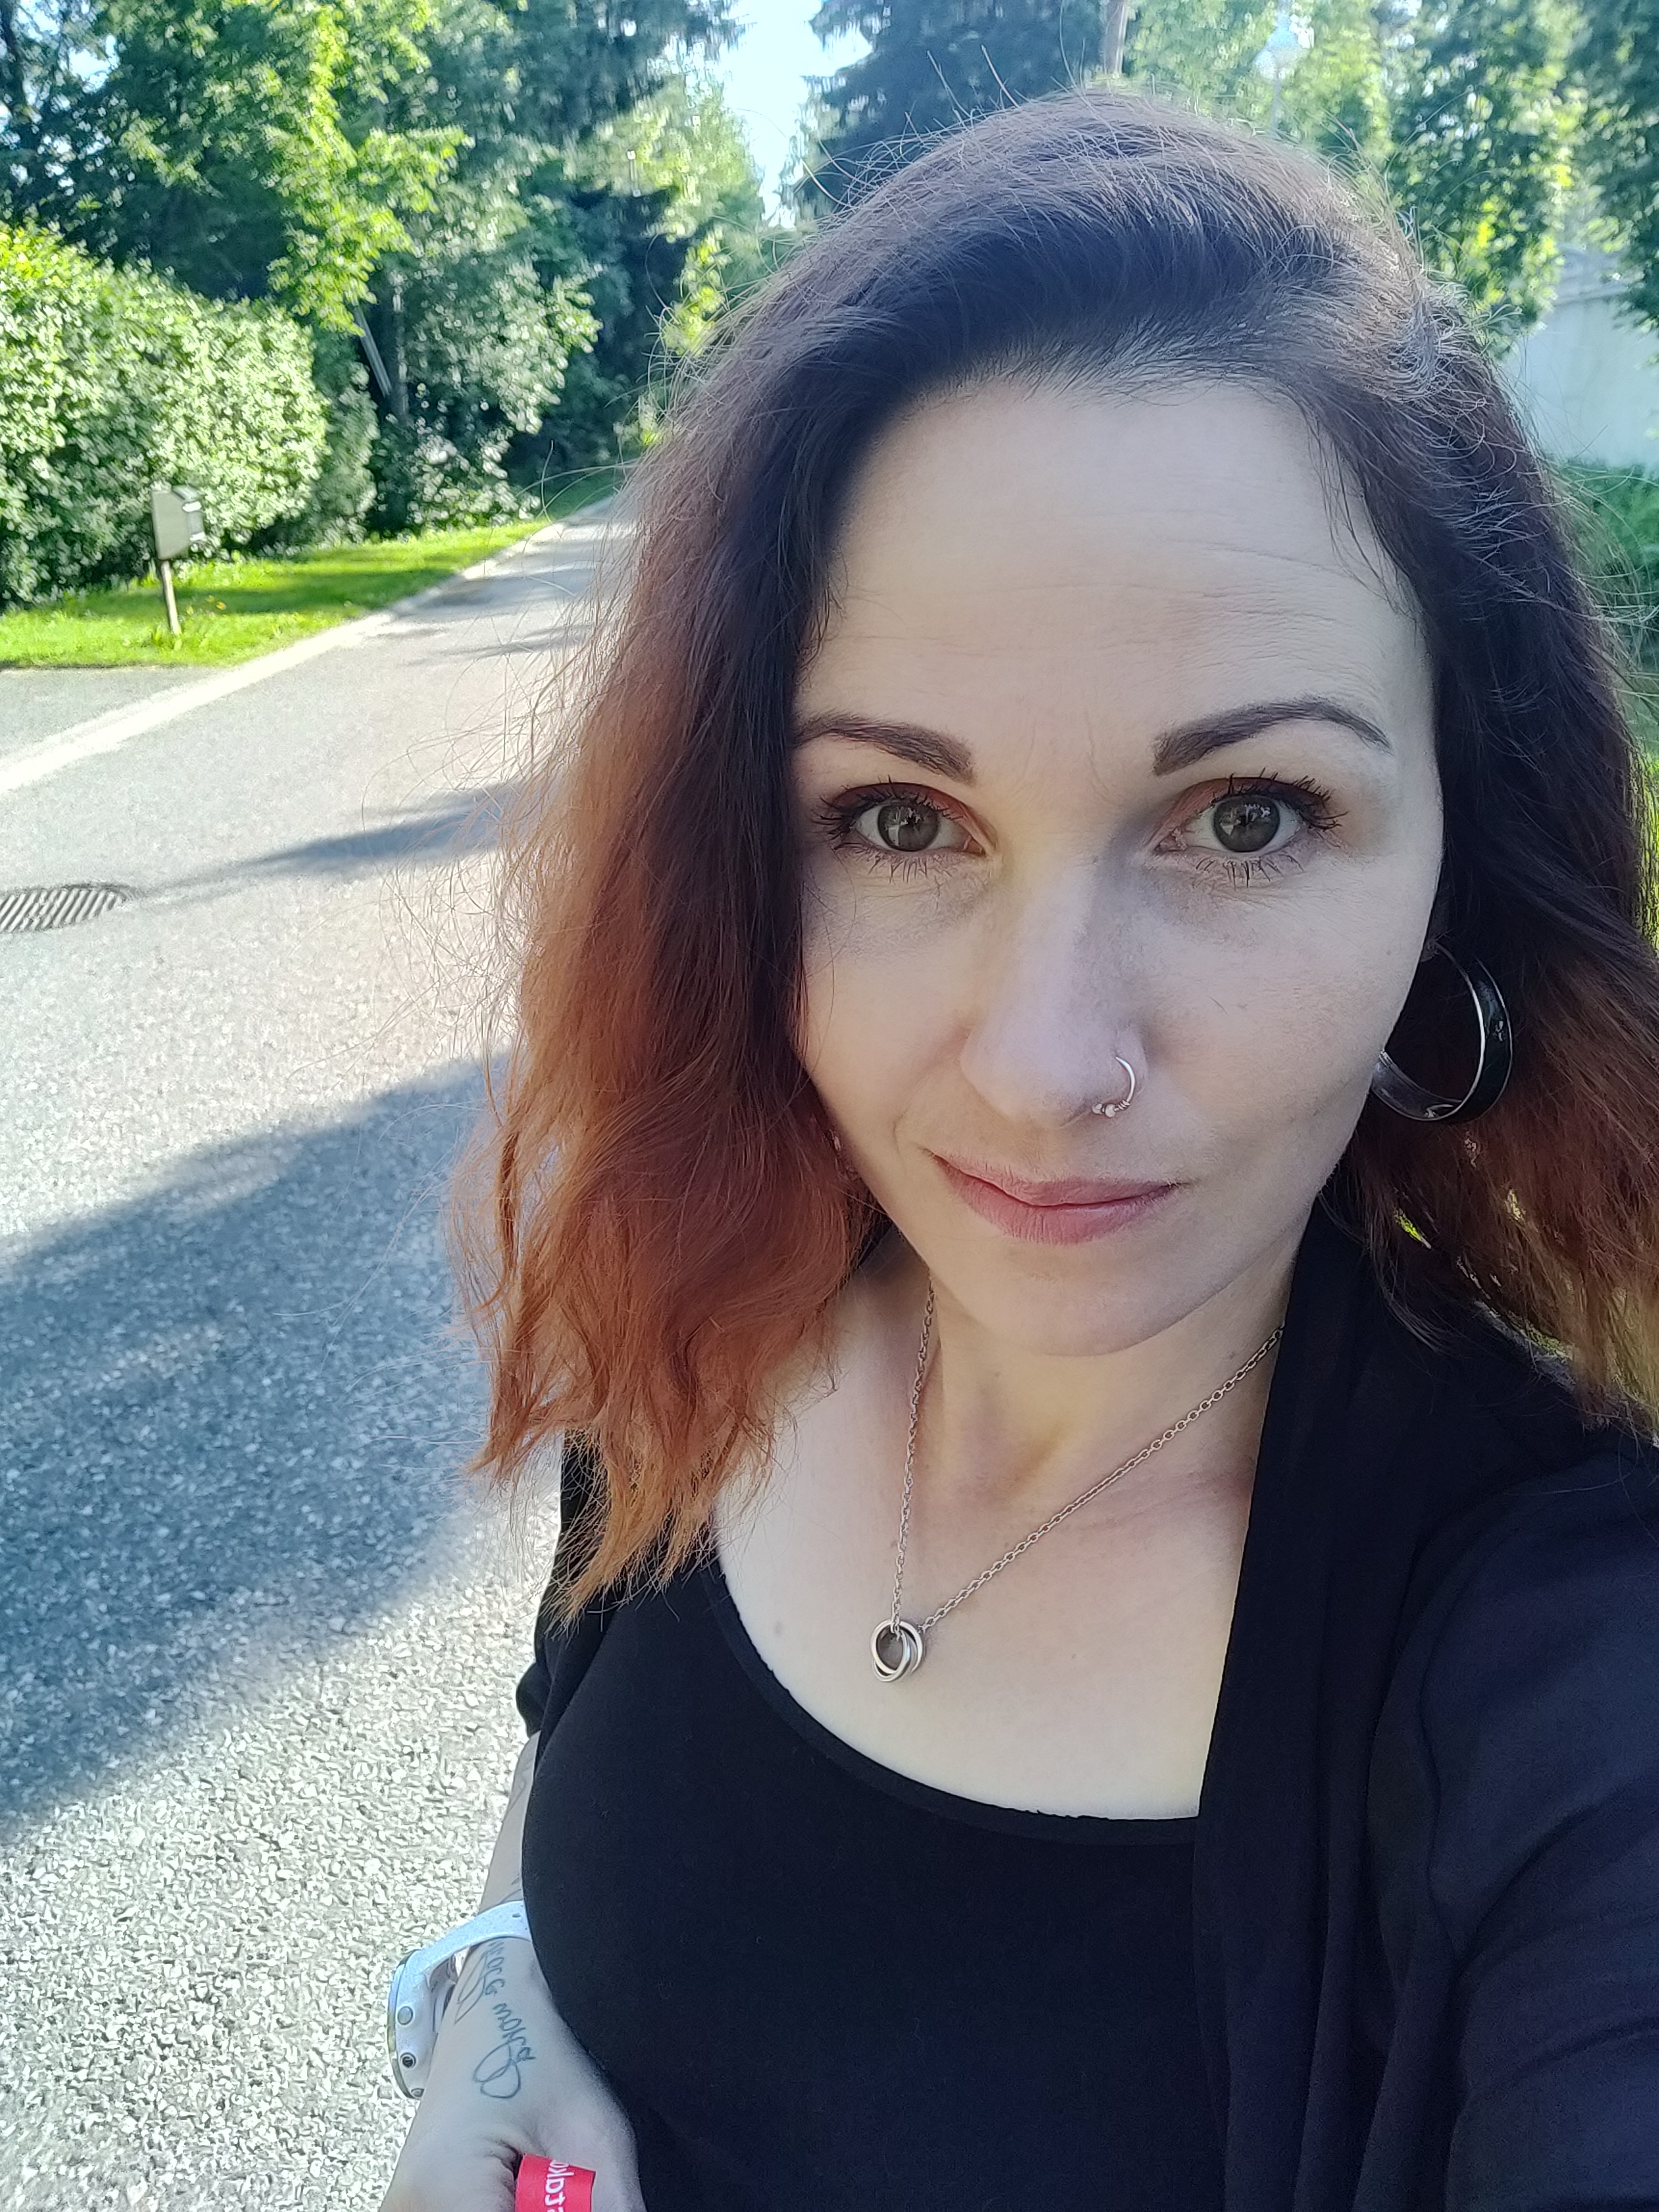
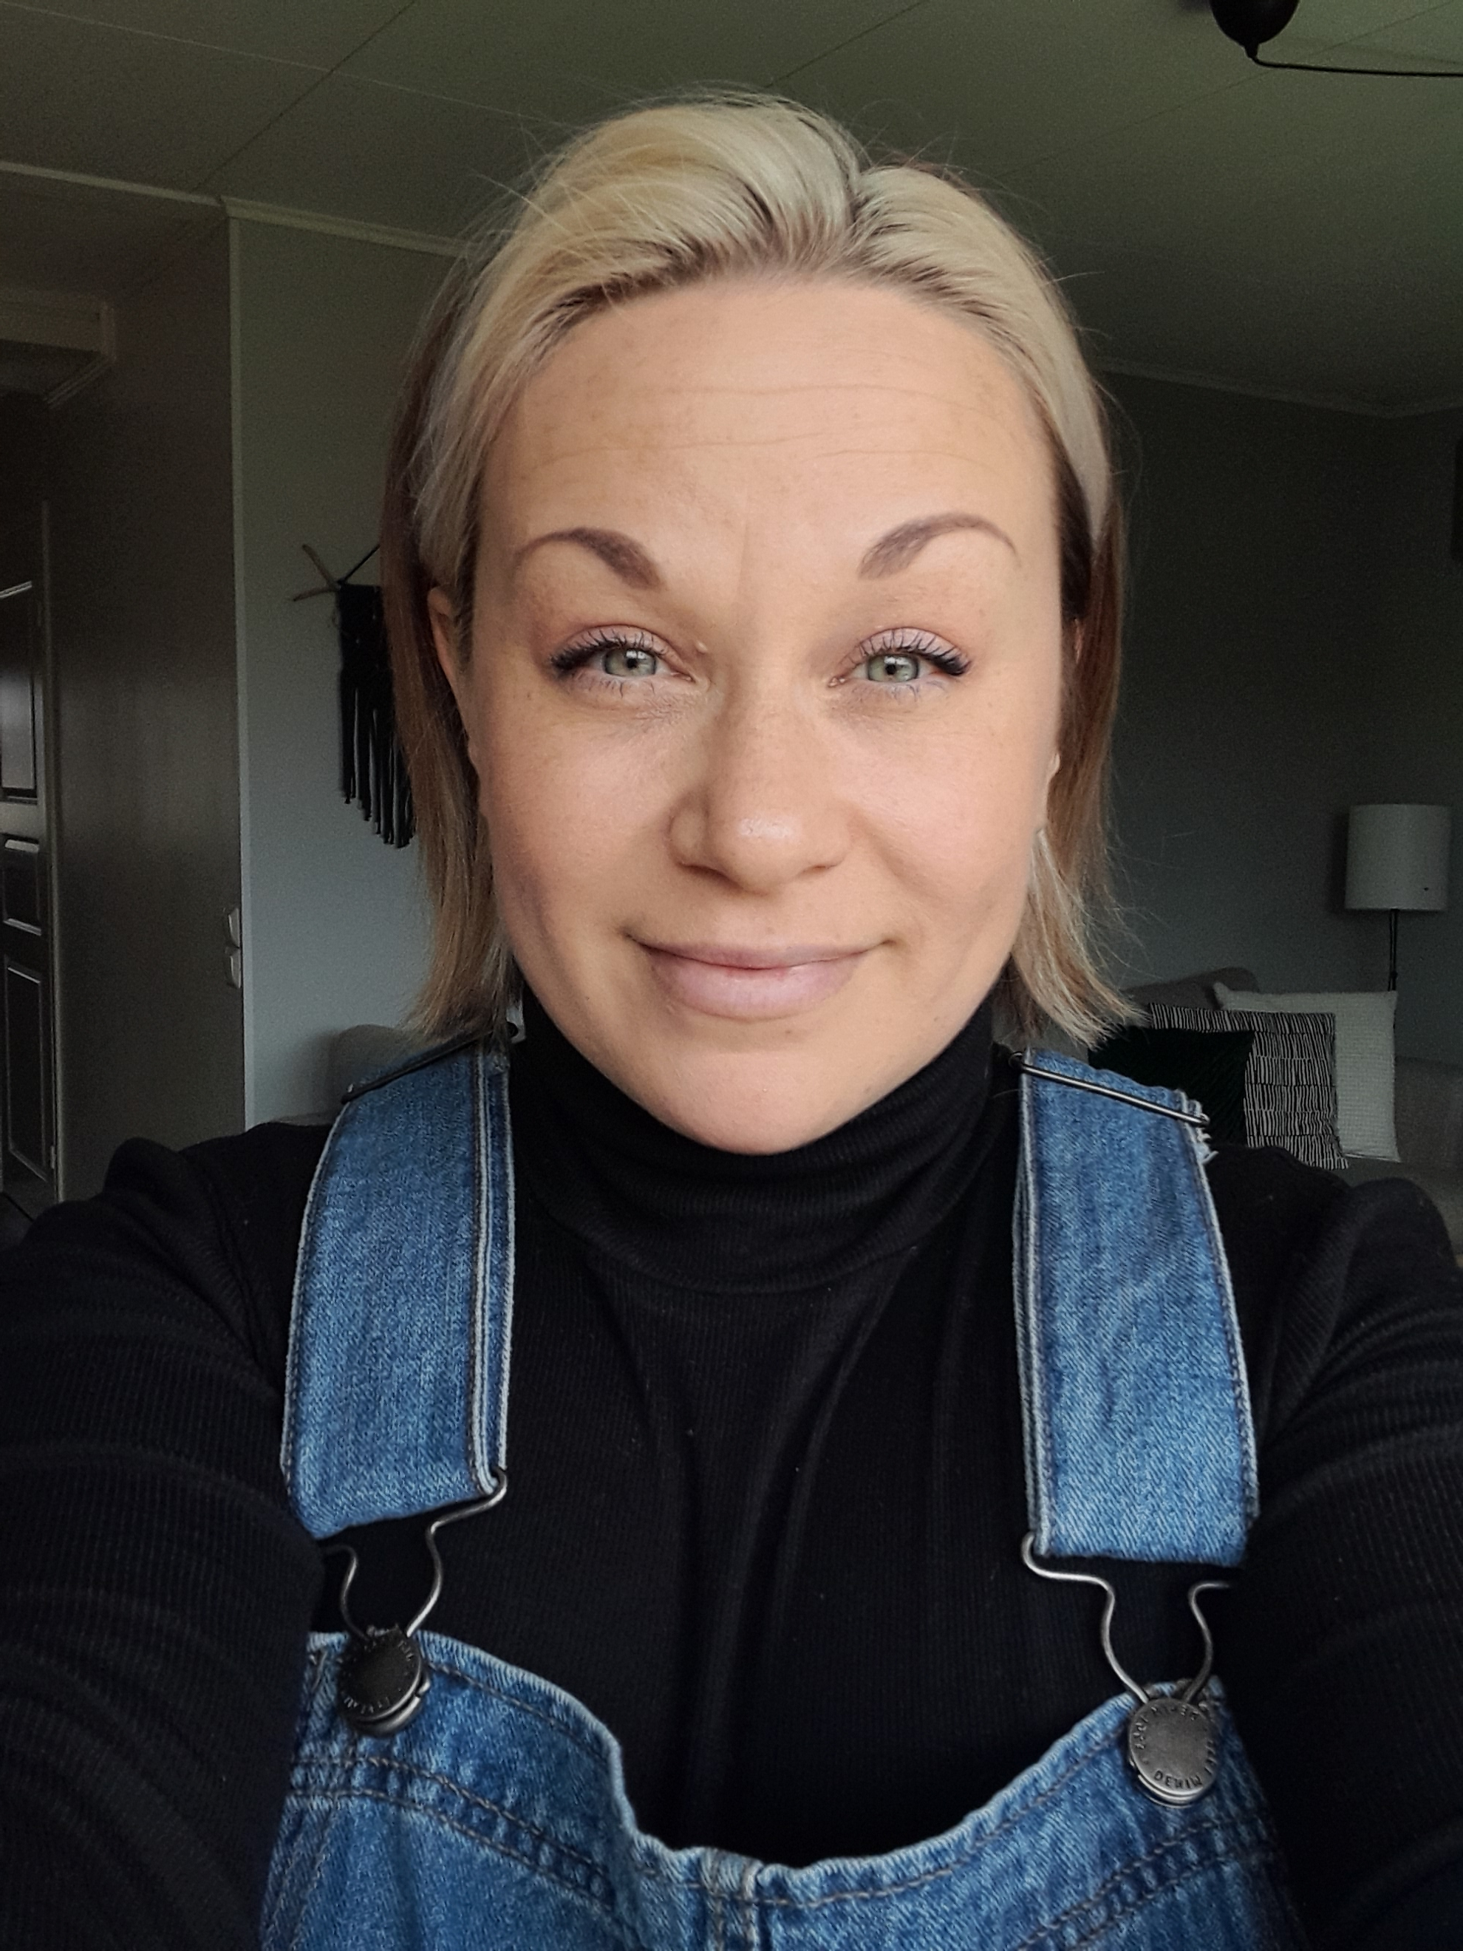
Kehittäjäsosionomit/Tulsote- hanke
Mira Piiroinen/projektisuunnittelija Tanja Ikonen/projektisuunnittelija Riikka Päivinen/projektisuunnittelija Kitee ja Tohmajärvi Niinivaara/ Rantakylä Outokumpu/Polvijärvi
Puh.013 330 99 79/mira.piiroinen@siunsote.fI Puh.013 330 9981/tanja.ikonen@siunsote.fi Puh:013 330 9982/riikka.paivinen@siunsote.fi

Slide 15
Kiitos

